Slide 1
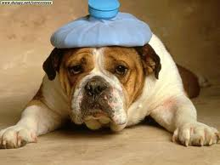
Parapsychologie als Experimentele Filosofie
Dag van de Parapsychologie 2012
Dick Bierman, Universiteit van Amsterdam
d..j.bierman@uniamsterdam.nl

Slide 2
Filosofie
Philosophy is the study of general and fundamental problems, such as those connected with existence, knowledge, values, reason, mind, and language. Philosophy is distinguished from other ways of addressing such problems by its critical, systematic approach and its reliance on rational argument.
The word “philosophy” comes from the Greek φιλοσοφία (philospohia),which literally means “love of wisdom”

Slide 3
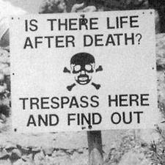
Filosofie zonder data?
1.Methode
Gedreven door rationele analyse en niet door empirische data
Maar hoe moet dat dan met zingevings-vragen in relatie met de kosmos bijv.?
2. Inhoud
Fundamenteel
Bijv. Is er leven na de dood?
Of heeft de mens een vrije wil?

Slide 4
Vrije wil (de empirie)
Vragenlijst onderzoek
Meer dan 90% van de respondenten ervaart ‘vrije wil’
Neuropsychologisch onderzoek
Vrije wil is een illusie
Parapsychologisch onderzoek
Mind over Matter
Retrocausaliteit

Slide 5
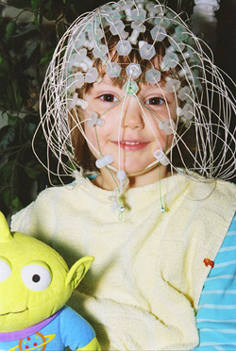
Neuropsychologisch Onderzoek
Benjamin Libet (org in 1982)
Do we have free will? (1999) Journal of Consciousness studies, 6, 8-9.pp 46-57)
Experiment in lab.
Methode:
Buig vinger wanneer je maar wilt.
Meet de tijdstippen
Van het vrije wilsbesluit
Van de uitvoering van het besluit
Wat gebeurt er dan in de hersenen? (neural correlate)

Slide 6
3 tijden

Slide 7
De klok

Slide 8
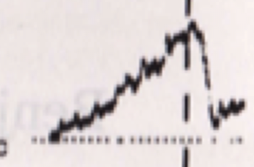
Libet’s results
Hersensignalen
-1000
-300
0
Tijd (ms)
WIL
vinger

Slide 9
Interpretatie door neuroscience
De ervaring van vrije wil loopt achter bij de hersenprocessen
Ergo de hersenen besluiten en we zijn machteloze toekijker (en laten ons bedotten door een gevoel)

Slide 10
Kritiek op interpretatie
Besluit is opgedrongen, de timing is min of meer vrij
Er is maar 1 alternatief
Het EEG representeert geen keuze
Maar experimenten zijn herhaald met binaire keuzes (links of rechts naar eigen inzicht) en met andere methodes (fMRI)

Slide 11
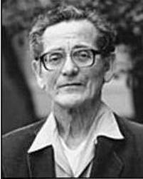
Libet’s eigen interpretatie
Na de keuze wellicht nog een korte mogelijkheid om af te blazen (veto)
Main stream: Vrije wil is echt een illusie
Gebaseerd op een temporele causale redenering. Als iets eerder gebeurt, dan veroorzaakt het dat wat volgt. Hier dus: een materieel (hersen) proces gaat vooraf aan de mentale ervaring iets te hebben besloten. De laatste is dus machteloos.

Slide 12
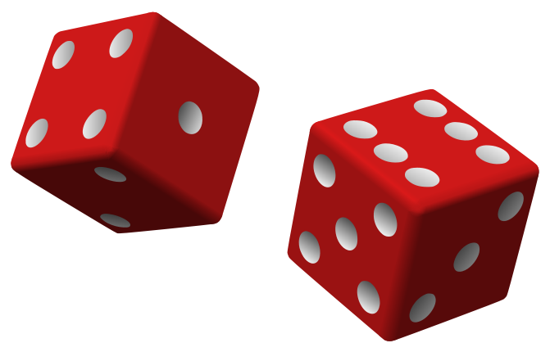
Maar nu de parapsychologie
Bijvoorbeeld Dobbelsteenproeven
Eerst de mentale intentie
Dan meten wat er materieel gebeurt

Slide 13
Methodes
Rhine
Schmidt (RNG)

Slide 14
RNG scoreverdeling: controles

Slide 15
Experimentele verdeling

Slide 16
Kritiek op RNG experimenten
Is geen vrije keuze van doel
Opdracht van de computer
Bij vrije keuze: iets betere resultaten
Repliceert niet.

Slide 17
Conclusie PK experimenten
Er zijn materiële (toevals) processen die afhankelijk zijn van daaraan voorafgaande intentie (wil)
Vergelijk Placebo-effect
Discussie gesloten? Nee want het kan nog ‘gekker’: retro-PK!

Slide 18
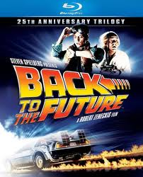
Retro-PK Procedure
1. Registreer de random gebeurtenissen
(0,1)
Op tape
2. Probeer ze later te beinvloeden
Terwijl ze worden afgespeeld
meer 0 dan 1 of omgekeerd

Slide 19
Resultaten rPK
‘Correlaties ’tussen materiële toestand (RNG) en latere intentie!

Slide 20
Interpretatie rPK
Beïnvloeding van het verleden?
Het verleden gedraagt zich in harmonie met een toekomstige conditie.

Slide 21
Alle psi is retro!
Het selectiviteitsprobleem bij Telepathie en Helderziendheid.
4 verschillende processen?????
Telepathie
Helderziendheid (Dunne)
Precognitie
PK
Alles is ‘retro’ lost deze problemen op

Slide 22
Presentiment

Slide 23
Wat ze niet toonden
De erotische platen
Maar ook niet dat de plaat TOEVALLIG werd getrokken.

Slide 24
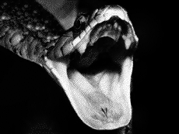
Animal Fear Study (1999)
Globisch, J., Hamm, A.O., Estevez, F., and Ehman, A. (1999). Psychophysiology, 36, pp. 66-75.
7 sec
150 msec
6850 msec
Fixation stimulus
Blank Screen
Skin Conductance
response
anticipation
time
Notes:
Here is the procedure of one trial in the experiment intended to find out how fast fear would arise in phobic subjects
This german group measured skin conductancene of a subject in front of screen when
When the subject pressed …..
Many trials were done where randomly either emotional or neutral visual stimuli were presented in this study.

Slide 25
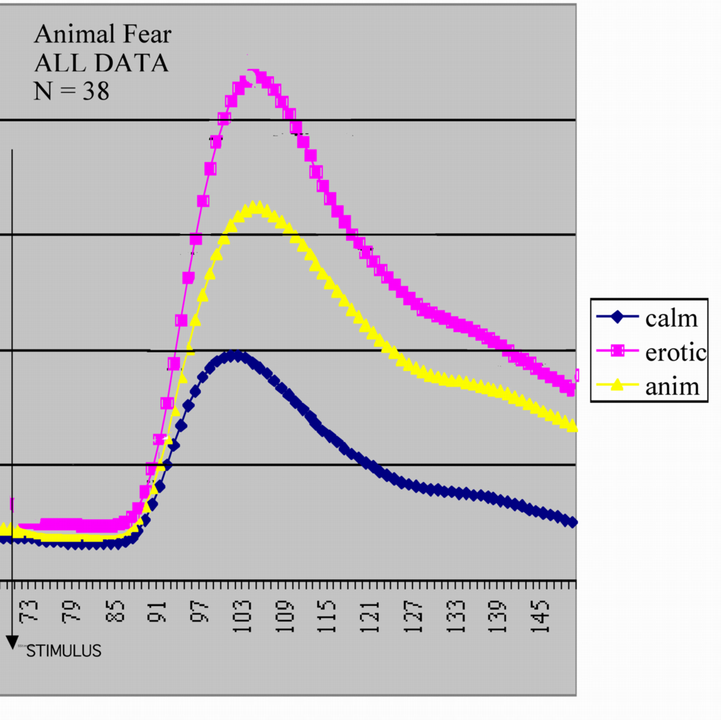
Published Results
Erotic
Baseline had been set at stimulus-onset
All signals are clamped to 0 there.
Calm
Notes:
Here are the results of all 38 subjects as they were published. In this picture all baseline levels are clamped to 0 at stimulus onset.
The german groups allowed us to re-analyze the raw data but this timeincluding the anticipatory phase of the trials I.e. what happened BEFORE the stimulus was presented.
Rather than clamping the baseline at 0 at stimulus onset we therefore clamped the baselines at 7.5 seconds before stimulus onset. And here is the result

Slide 26
Results re-analysis raw data
Erotic
Baseline set at -7 seconds
Anomaly
Calm
stimulus
Notes:
There are three plots because the emotional pictures are split for animals and erotic pictures. The yellow trace is for the animal pictures and the results given here are all data (phobics group plus control group). Note that the difference between the erotic responses and the other responses already starts before stimulus onset while the subjects have no way to know or guess what kind of stimulus will be presented. This was labeled presentiment.
Of course there are individual differences……

Slide 27
Presentiment variables
• Dependent Variables
Skin Conductance
HR
EEG, CNV
BOLD (fMRI)
Blinks, pupil dilation, eye movement
Independent Variables
Pictures, sounds, shocks, slot-machine

Slide 28
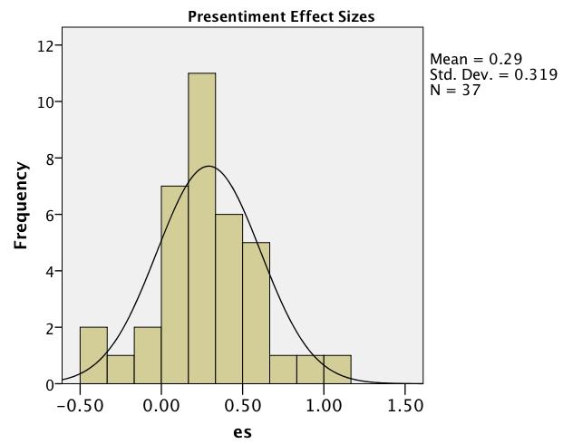
Presentiment Meta-analysis
37 studies, 15 different main authors
Mean effect size: 0.29
Combined p <10^-9
Filedrawer fail safe: 670
Gambler’s fallacy
Mossbridge et al (2011). In press.

Slide 29
Retro en het vrije wil probleem
Als ‘retrocausaliteit’ reëel is wat betekent dat dan voor het vrije-wil probleem?
Als de toekomst deels een gevolg van ons handelen is, en dat gevolg is al ‘aanwezig’ dan zou dat wellicht het gevoel genereren dat we vrije wil hebben. (handshake)
Maar het handelen zelf is een soort onderhandeling (transaction, Cramer)

Slide 30
Hoe is het met de hoofdpijn?

Slide 31
Conclusie
Parapsychologie kan een filosofische discussie sturen.
Meer filosofen zouden aandacht moeten hebben voor parapsychologische resultaten
De vrije wil bestaat als je PK onderzoek mag geloven
De vrije wil kan wellicht worden gemodelleerd in een ‘retrocausaal’ model.

Slide 32
Vragen?

